Slide 1



Slide 2
Fremtidens Randers
Drøftelser af udfordringer og idéer til mulige løsninger

Slide 3
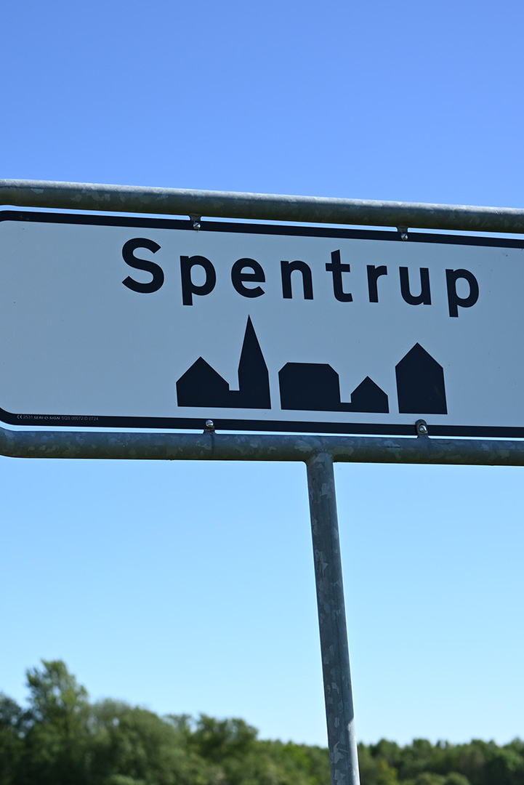
Forslag til program (ca. 2 timer)
Indledning og kort gennemgang af Hvidbogen om Fremtidens Randers Kommune (ca. 20-25 min)
Refleksion og dialog med sidemand – hvad er de vigtigste udfordringer som skal løses? (ca. 10 min)
Gruppedrøftelser – Idéer og mulige løsninger på udfordringer (ca. 50 min)?
Opsamling i plenum – hovedpointer og input som skal afleveres til den videre proces (20-30 min)
Afrunding – og er der noget vi allerede nu kan gøre selv? (5-10 min)
(Pause lægges ind, hvor det lige passer)

Slide 4





Afsættet for
Fremtidens Randers Kommune
Vi har meget at være stolte af i vores kommune. Stærke fællesskaber, en fantastisk natur, et aktivt erhvervsliv, attraktive kulturtilbud og mennesker med vilje til at gøre en forskel.
Men, vi har også nogle grundlæggende økonomiske og sociale udfordringer.
Byrådet har et ønske om, at kommunen som organisation, erhvervsliv og civilsamfund i hele Randers Kommune samles om et forandringsprojekt, der skal vende udviklingen og sikre:

Slide 5
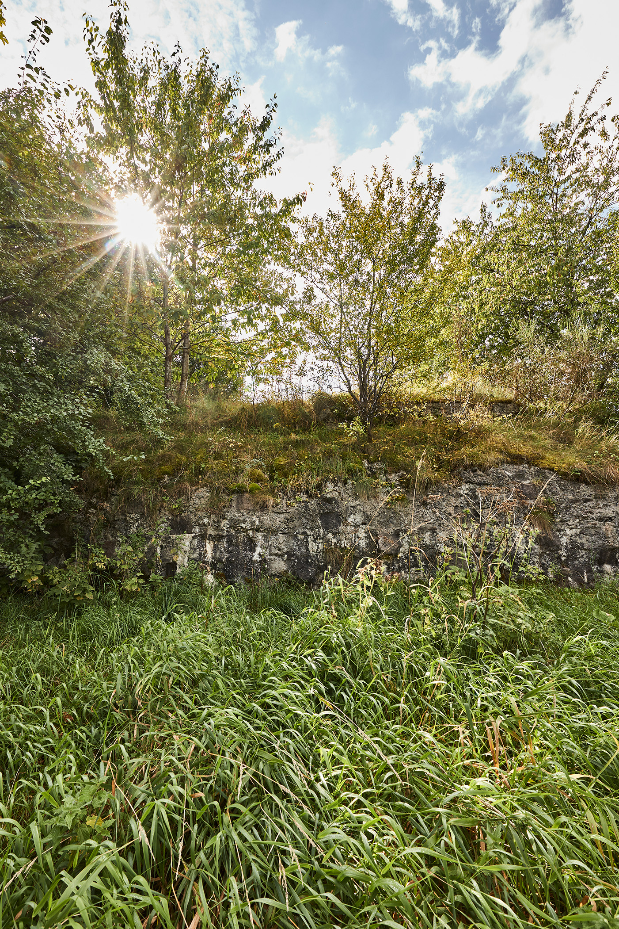
Baggrund og overordnet proces
Byrådet godkendte i juni 2024, at arbejdet med Fremtidens Randers skal ske i tre faser:
Fase 1: Udarbejdelse af en hvidbog med beskrivelse af data om de problemstillinger, Randers Kommune står overfor.
Fase 2: Inddragelse og debat samt udarbejdelse af oplæg til en plan (strategi, mål, løsninger) - behandles i byrådet november 2025.
Fase 3: Arbejdet med løsninger - efter beslutning om mål og strategi i det nye byråd (forår 2026)

Slide 6

Hvidbogen er nu færdig
Hvidbogen peger på nogle temaer, som der bør ske forandringer inden for … men der beskrives ikke løsninger.
Løsningerne skal vi finde frem til sammen!
Der er brug for at få input og gode idéer fra alle – og derfor er der igangsat en proces med inddragelse. Både eksternt og internt i kommunen.

Slide 7
Uddrag fra Hvidbogen om
Randers Kommune

Slide 8
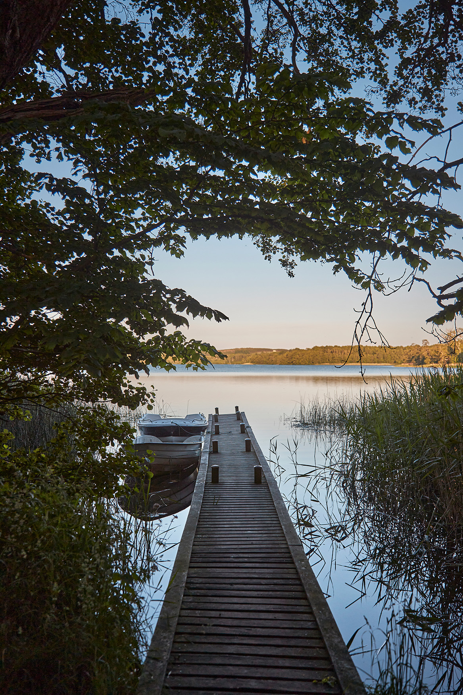
Randers Kommunes væsentligste udfordringer
  De seneste 15-20 år er udviklingen i Randers Kommune på en række parametre sakket bagud - både i forhold til landsplan og de kommuner, som vi gerne vil sammenligne os med.
  Den økonomiske vækst i Danmark igennem de seneste år har yderligere blotlagt nogle grundlæggende, strukturelle udfordringer i kommunen.

Slide 9

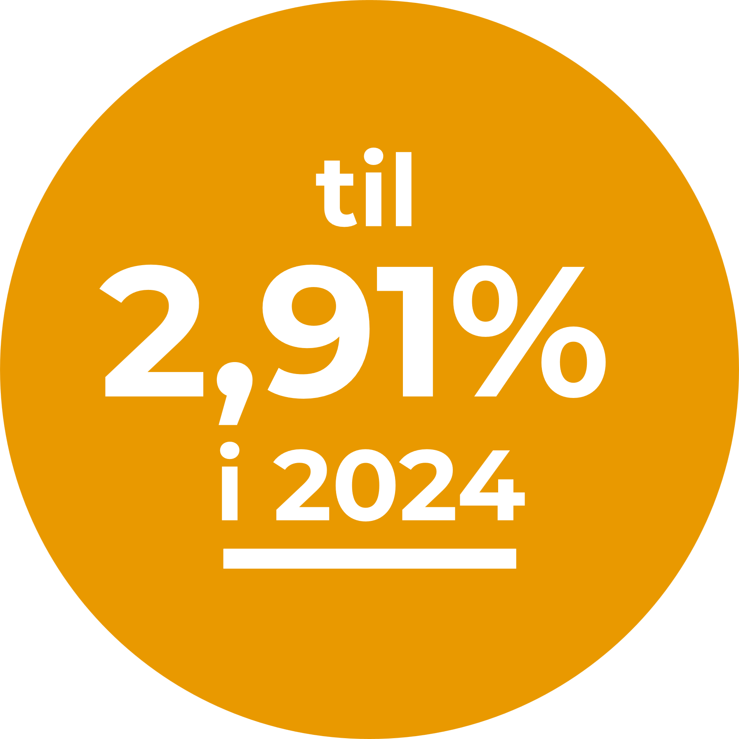
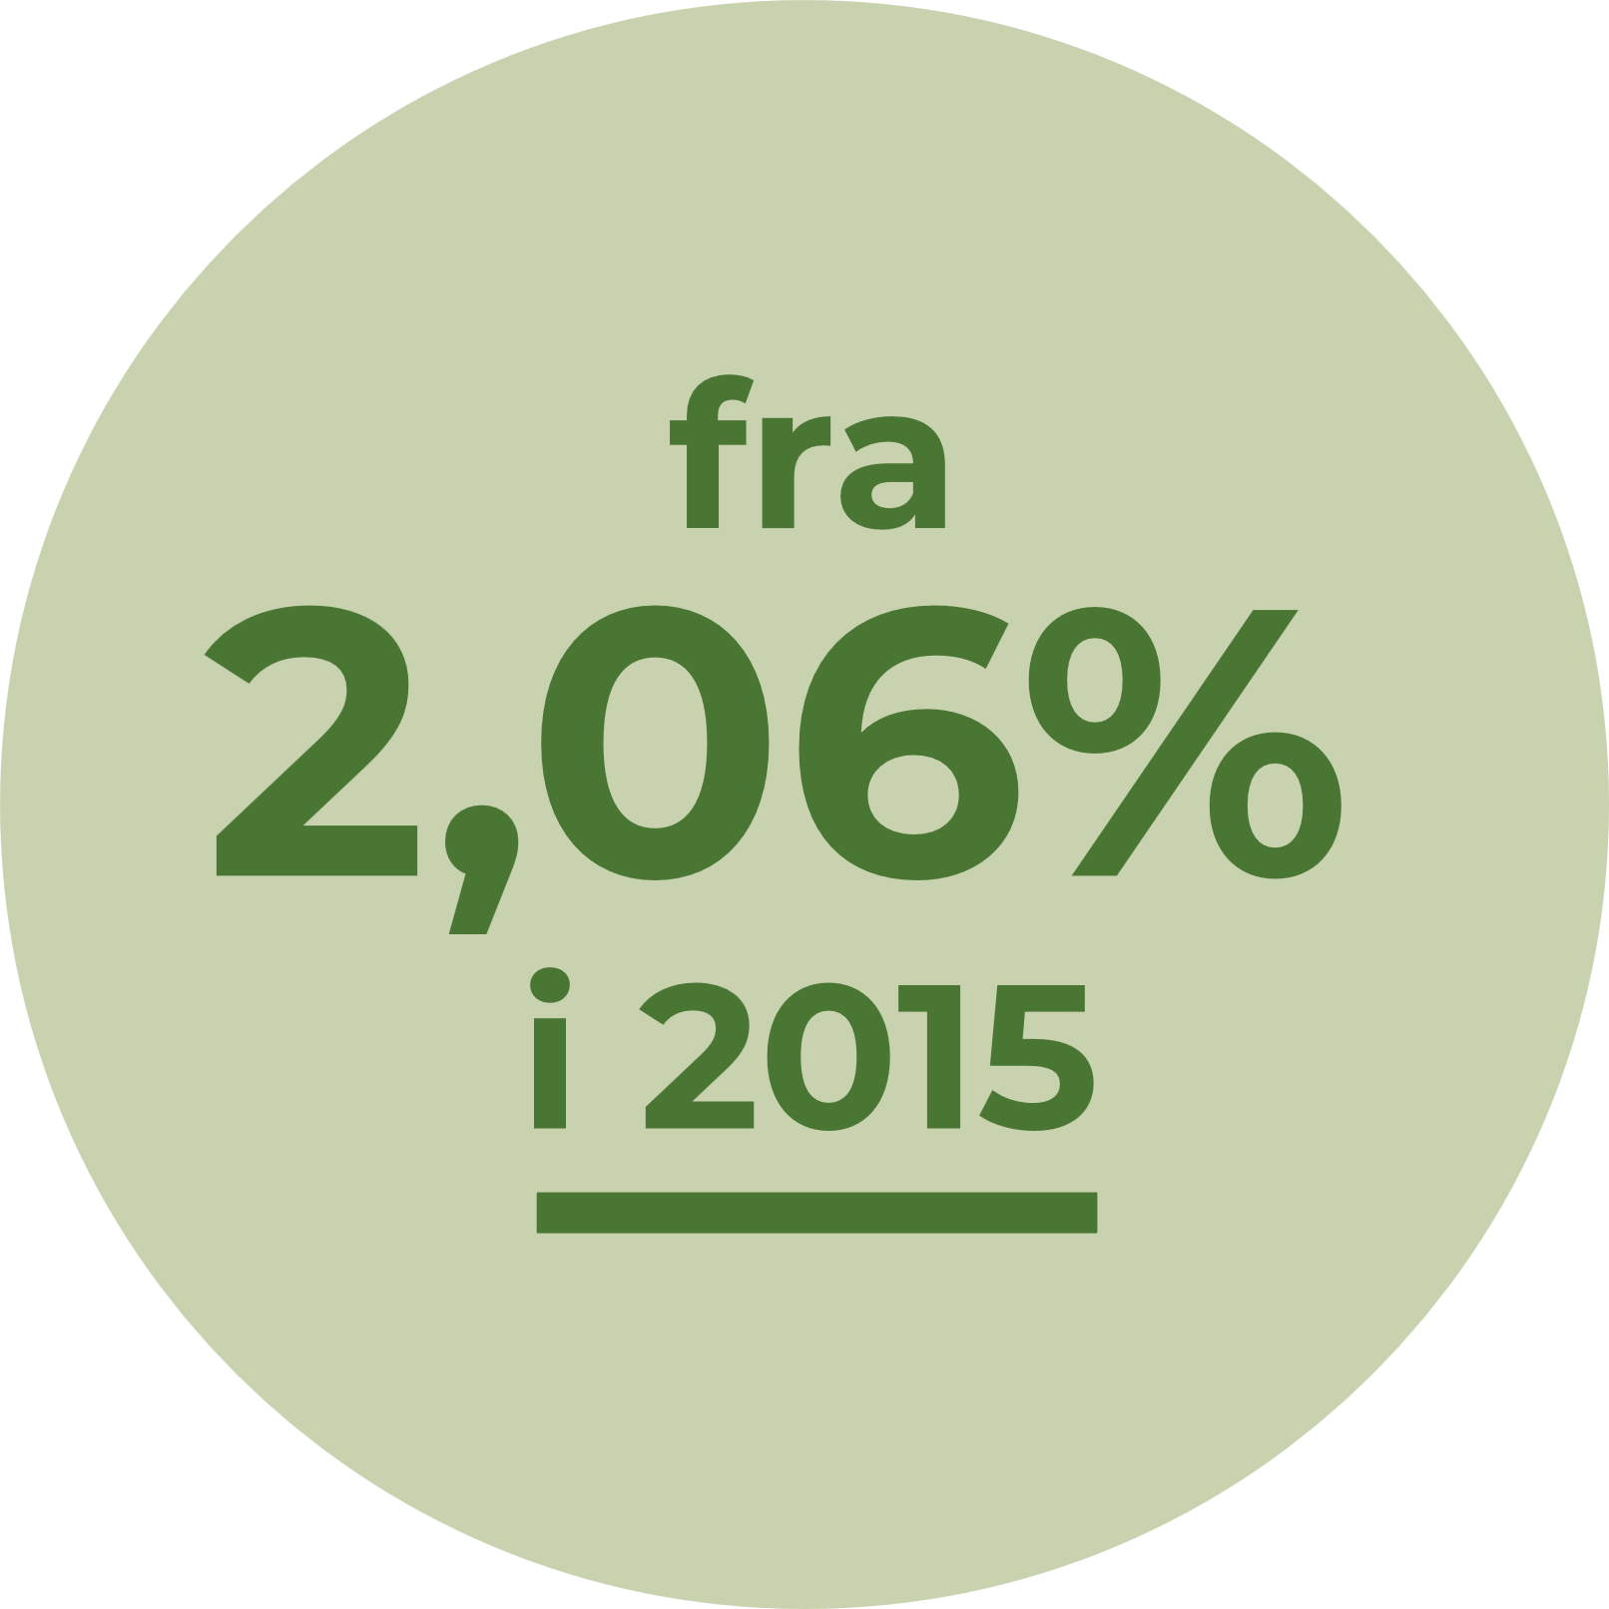
Randers Kommunes største udfordring er vores høje andel af borgere på overførselsindkomst.
Randers Kommune ligger nummer
Det er særligt gruppen af borgere, der er længere væk fra arbejdsmarkedet, som er steget. Her er kommunens andel på landsplan steget.
[Når man er længere væk fra arbejdsmarkedet, har man grundlæggende og ofte komplekse problemstillinger, som kræver en håndholdt indsats.]
kommuner, når man sammenligner andelen af borgere på overførsels - indkomst.

Slide 10

Hvis Randers Kommune havde udgifter til indkomstoverførsler svarende til en gennemsnitlig kommune, så ville vi have
450 mio. kr. årligt
… som kunne bruges til andre formål.

Slide 11

Beskæftigelses- frekvensen er for lav
I 2008 lå Randers Kommunes beskæftigelsesfrekvens over landsgennemsnittet, men siden 2009 har beskæftigelsesfrekvensen konsekvent ligget under landsgennemsnittet.
Beskæftigelsesfrekvensen er andelen af beskæftigede i forhold til det samlede antal borgere i den erhvervsaktive alder.

Slide 12

For få private arbejdspladser
Antallet af virksomheder ligger 4% under antallet i 2008.
På landsplan er antallet af virksomheder 4% over niveauet i 2008.
Vi mangler ’lokale motorer’, der for alvor kan gøre en forskel ift. at skabe flere arbejdspladser

Slide 13

Høj tilflytning af borgere på indkomstoverførsel
Randers Kommune har i en længere årrække haft en betydelig tilflytning af borgere på overførselsindkomst og sårbare borgere i øvrigt.
Den væsentligste årsag hertil vurderes at være en alt for stor mængde af ældre og utidssvarende boliger med et meget lavt huslejeniveau – særligt blandt de private udlejningsejendomme i Randers by.

Slide 14

Randers midtby
Randers har en helt særlig udfordring, som andre større danske byer ikke oplever.
Randers C er det tredje-fattigste postnummer i landet.
Af de ti fattigste postnumre i Danmark, er 8900 Randers C det eneste centrum-postnummer.
8900

Slide 15

For mange udsatte børn
Omkring 20 pct. af små­børnsfamilierne i
Randers Kommune kategoriseres i den
højeste risikogruppe af sundhedsplejen.
Til sammenligning har en gennemsnitlig kommune ca. 16 pct. i denne kategori.
Internt i kommunen er der en skævhed - den største andel af familierne i den højeste risikogruppe er bosiddende i henholdsvis Randers by og den nord/nordøstlige del af kommunen.

Slide 16

For mange udsatte unge
Omkring 1.000 unge i alderen 16-29 år,
er uden uddannelse eller job –
og er i kontakt med jobcentret eller
Ungdommens Uddannelsesvejledning (UU).
Herudover er der omkring 250 unge, som ligeledes står uden job eller uddannelse, men som ikke modtager en indsats på beskæftigelsesområdet eller UU.

Slide 17

Sundhed – levetid
Kommunens høje andel af sårbare borgere - på tværs af alle aldersgrupper - ses tydeligt i sundhedsdata. Mest tydeligt i middellevetiden.
Værst ser det ud for mændene –
de lever i gennemsnit
2 år mindre end mænd i Silkeborg Kommune

Slide 18

En negativ spiral
  Summen af udfordringer kan aflæses i kommunens udgifter til indkomstoverførsler.
  Udgifter som fragår de midler, som kommunen kan bruge på andre serviceområder som dagtilbud, skole, ældre mv.
  Det er nødvendigt at bryde den negative spiral, så udviklingen i stedet kan blive positivt selvforstærkende.

Slide 19
Muligheder og potentialer

Slide 20

Beliggenhed og infrastruktur
En af Randers Kommunes største styrker ligger i den centrale geografiske placering – lige op ad en stærk nord-sydgående transportkorridor med jernbanen og E45, og midt imellem de to store universitetsbyer Aarhus og Aalborg.
Den sydlige del af kommunen vurderes særligt attraktiv i forhold til bosætning og pendling ind til de mange arbejdspladser i det nordlige Aarhus.

Slide 21

Natur
Randers Kommunes attraktive og varierede natur med unikke naturområder og karaktertræk er et stort aktiv.
Dette bør kunne bidrage til at tiltrække flere ressourcestærke borgere til kommunen.

Slide 22

Erhvervsstruktur
For Randers Kommune kan der dog være et potentiale i at tiltrække nye større virksomheder.
Det vil kræve, at vi er i stand til at differentiere os ift. virksomhedernes lokationsbehov mv.

Slide 23

Et muligt fokus på turisme
En forbedret beskæftigelsesfrekvens kræver arbejdspladser, som matcher de arbejdssøgendes kompetencer.
Der kan i den forbindelse ligge et uforløst potentiale i oplevelsesturisme med fokus på natur og turismeerhvervet generelt.

Slide 24

Civilsamfund
Randers Kommune har på mange områder et stærkt civilsamfund – herunder et stærkt foreningsliv.
Der er dog fortsat et potentiale i at mobilisere en højere andel af befolkningen i frivilligt arbejde.
For at indfri potentialet skal kommunen kunne skabe de rette rammer for de frivillige og kunne ‘oversætte’ opgaven, så den giver mening for de frivillige og foreningerne.

Slide 25

Stærke kulturinstitutioner
Randers Kommune har et stærkt felt af kulturinstitutioner, og der kan være et potentiale i at inddrage kulturområdet yderligere i arbejdet med indsatser målrettet sårbare borgere og sundhedsfremme.

Slide 26

Stærke lokalsamfund
Randers Kommune er præget af mange stærke lokalsamfund og landsbyer.
I lighed med tendensen andre steder i landet koncentreres befolkningen dog i stigende grad i og omkring de større byer.
Der kan derfor være et potentiale i et forstærket fokus på, hvordan der på tværs af kommunen skabes levedygtige lokalsamfund, som er attraktive i forhold til bosætning mv.

Slide 27

Bosætning
Prisniveauet på ejerboligmarkedet i Randers Kommune er meget attraktivt.
Kommunen har i det perspektiv alle forudsætninger for at være en særdeles attraktiv bosætningskommune og bør kunne tiltrække flere ressourcestærke tilflyttere til kommunen.
Ikke bare tilflyttere med gode indtægter, men også tilflyttere, der har overskud til at engagere sig og gøre noget for deres lokalsamfund.

Slide 28

Byudvikling
Kommunens arbejde med byudvikling – herunder særligt byudviklingsprojektet Flodbyen Randers – har en afgørende rolle i forhold til at skabe et øget udbud af boliger i høj standard, som kan tiltrække nye ressourcestærke borgere til Randers.
Byudviklingen kan desuden bidrage til mere liv i midtbyen.

Slide 29

Erfaringer fra arbejdet med boligsociale helhedsplaner
Randers Kommune har med positiv effekt igennem flere år arbejdet med en Boligsocial helhedsplan i tæt samarbejde med boligforeningerne.
Erfaringerne herfra bør anvendes på et fortsat styrket fokus på at hjælpe borgerne i boligområderne med målrettede sociale indsatser og på et løft af de udfordrede bydele og boligområder med fysiske tiltag i sammenhæng med den øvrige by.

Slide 30

Børn og unge - fritidsaktiviteter
I arbejdet med børn og unge, som ikke deltager i foreningslivet, har kommunen en række positive erfaringer, der kan anvendes aktivt i det videre arbejde med Fremtidens Randers - blandt andet fra indsatsen Fritid for Alle.
Data viser samtidig, at flere unge i Randers Kommune har et fritidsjob end landsgennemsnittet.
I arbejdet med børn og unge med udfordringer kan et styrket samarbejde med erhvervslivet om fritidsjob dog fortsat have et betydeligt potentiale.

Slide 31

Udsatte unge - ’Ungeløftet’
I bestræbelserne på at hjælpe gruppen af 1.000 udsatte unge ligger der nogle muligheder for Randers Kommune i den landspolitiske aftale om Ungeløftet.
Gennem initiativer i Ungeløftet kan der skabes konkrete jobåbninger, så flere unge får erfaring med at bidrage på en arbejdsplads, have kollegaer og tjene egne penge – herunder unge med psykiske udfordringer.

Slide 32
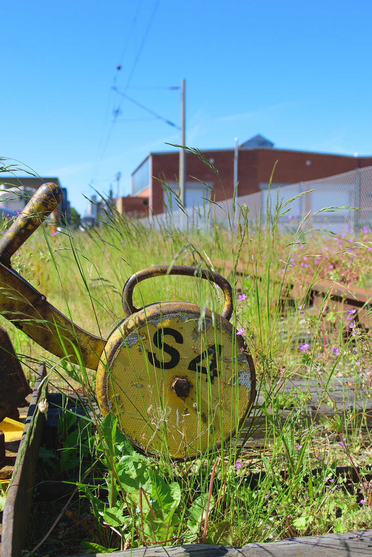


Med afsæt i data og eksisterende viden peges der i Hvidbogen på 7 fokusområder, der vurderes afgørende at forandre i ’Fremtidens Randers’, så langt flere borgere i Randers Kommune får bedre muligheder for at få et bedre liv.

Slide 33

Randers Kommunes situation er i udgangspunktet alvorlig. Der er ikke i data tegn på, at de strukturelle udfordringer løser sig selv. De nødvendige forandringer kræver således aktive handlinger – og vil også kræve, at kommunen skal præstere langt ’over niveau’.
Kommunen skal levere på et højere niveau

Slide 34
Der er brug for et styrket samarbejde omkring udsatte borgere – herunder samarbejde mellem erhvervslivet og kommunen om skabelsen af flere småjobs, hvor udsatte kan få foden indenfor på arbejdsmarkedet.
Styrket samarbejde om udsatte borgere

Slide 35
En forbedret beskæftigelsesfrekvens er af de vigtigste udfordringer som skal løses i Randers Kommune hen over de kommende år. Flere skal i arbejde og det forudsætter flere arbejdspladser – og i særlig grad en forbedret vækst i antallet af private arbejdspladser.
Erhvervsudvikling – flere private arbejdspladser

Slide 36
Den store mængde af boliger i for dårlig kvalitet vurderes som en afgørende udfordring, der skal løses. Bedre boliger – særligt i Randers C - kan bidrage til en mere balanceret befolkningssammensætning og vil samtidigt også kunne nedbringe den for høje andel af ressourcesvage tilflyttere til kommunen.
Boliger
i bedre kvalitet

Slide 37
Alt for mange børn og unge i Randers Kommune er udsatte og i risiko for at få et liv uden arbejde og på kanten af samfundet. Det vurderes af afgørende betydning, at antallet af udsatte unge (uden arbejde eller uddannelse) nedbringes betydeligt.
Udsatte
børn og unge

Slide 38
De udfordringer som er afgørende at løse – både på kort og længere sigt – kan Randers Kommune ikke løse alene. Der er brug for en højere grad af mobilisering af civilsamfundet. Flere skal være frivillige og tage et medansvar for deres lokalsamfund.
Mobilisering af civilsamfundet

Slide 39
Den nok vigtigste forudsætning for at lykkes med de nødvendige forandringer er, at vi – både internt i kommunen og i forhold til samarbejdspartnere - kan samles om en strategisk plan med fælles mål.
Tværgående samarbejde og en fælles plan

Slide 40
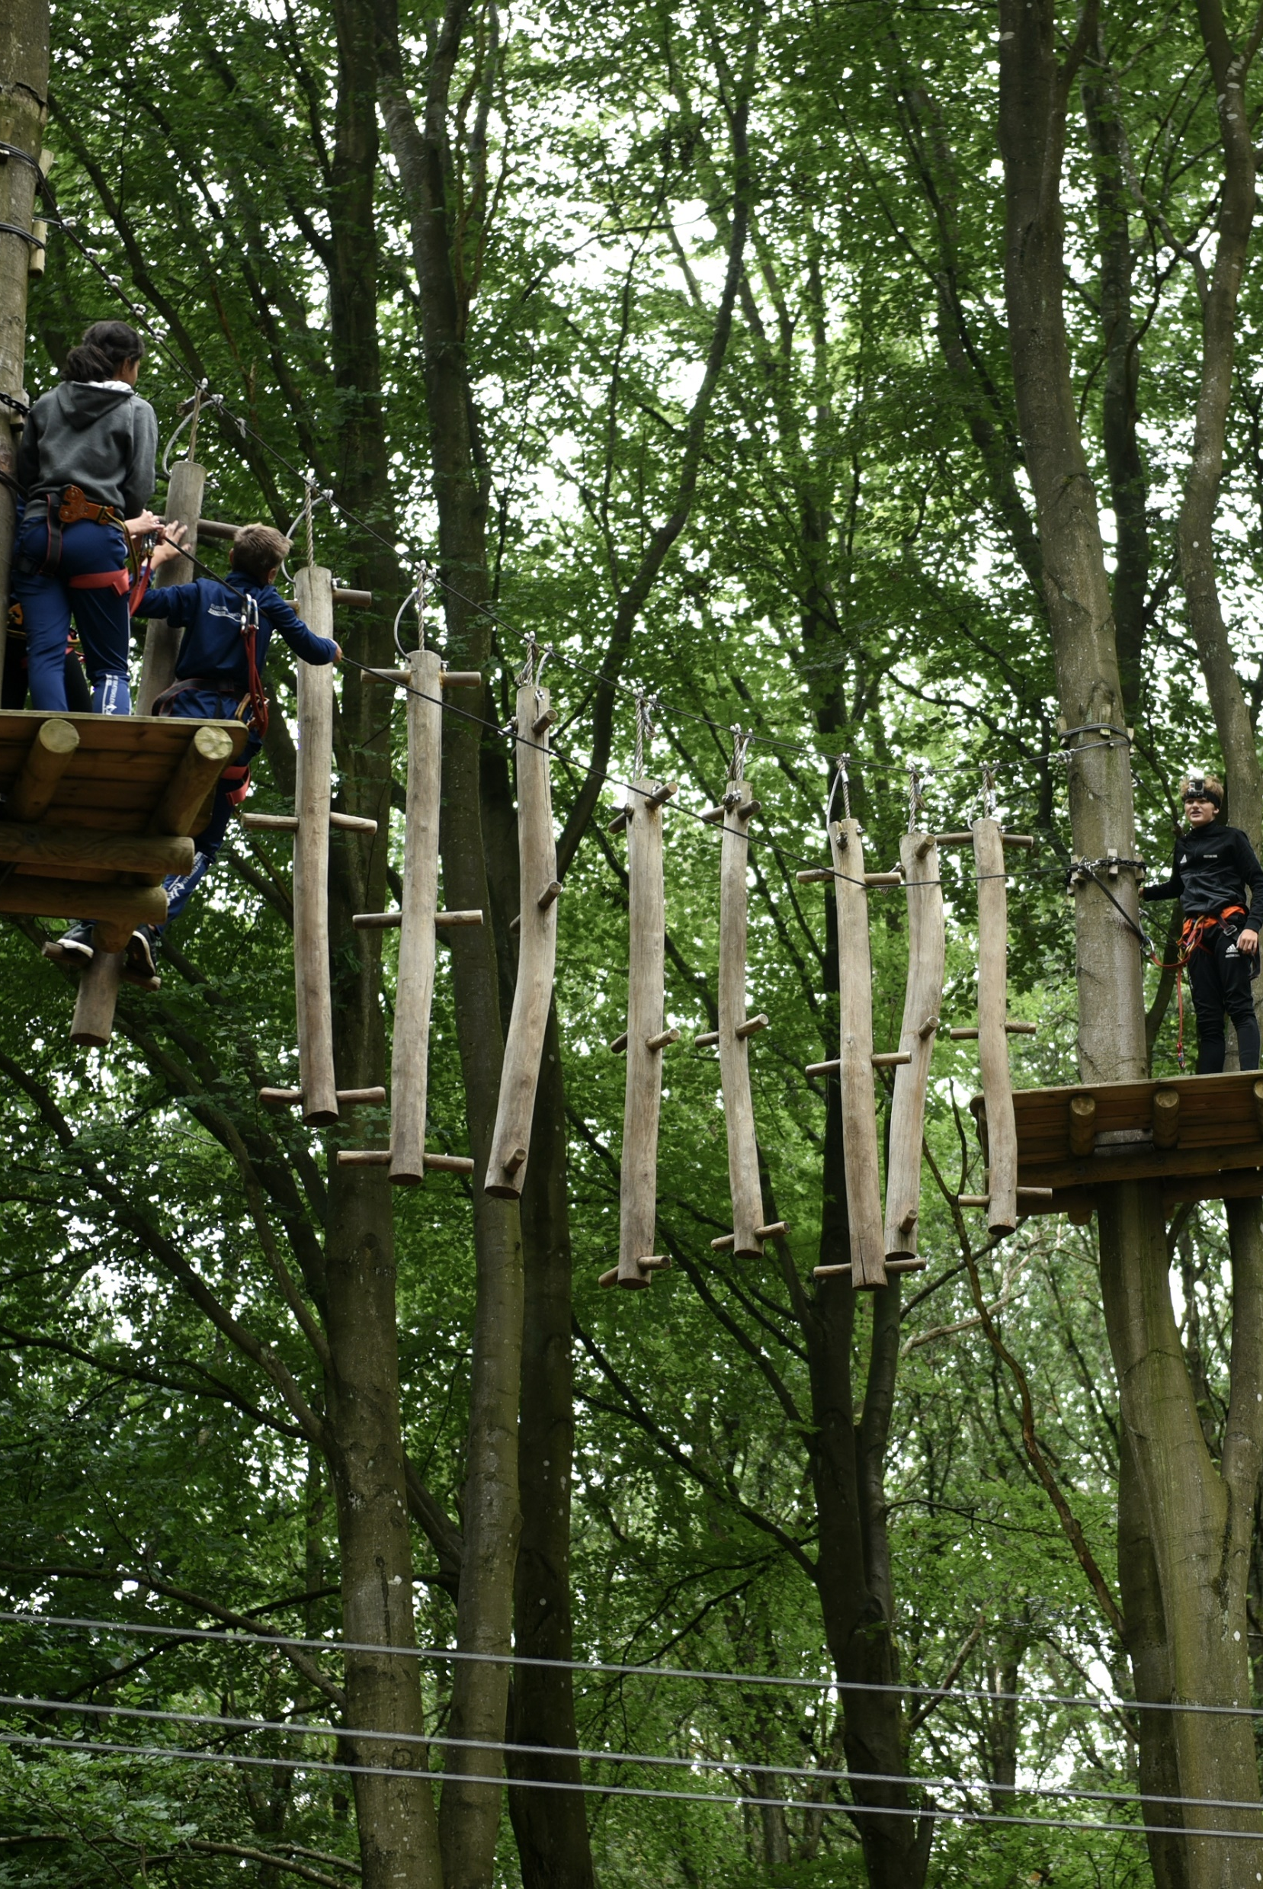
‘Mini-tragten’ - udfordringer
3-5 minutter: Individuel refleksion over spørgsmålet ”Hvilke udfordringer ser du som de(n) vigtigste at løse”. Skriv ned – eventuelt post-it
5-10 minutter: Snak med sidemanden – bliv enige om de vigtigste to udfordringer og hvorfor? (prøv at undgå at snakke løsninger – det kommer senere).

Slide 41

Pause

Slide 42
Dialog og ideudvikling
Drøft i grupperne v. bordene
Tag afsæt i de udfordringer som I to og to kom frem til var de vigtigste at løse:
Præsenter de vigtigste udfordringer for hinanden,
Hvilke idéer og mulige løsninger på udfordringerne kan I pege på?
Er der noget vi selv helt konkret kan gøre anderledes som kan bidrage til positive forandringer?
Hvilke styrker på vores område skal vi bygge videre på for Fremtidens Randers Kommune?
Udpeg en ordstyrer og en referent ved hvert bord
Fokuser gerne på helt konkrete ideer og løsningsforslag
Og også hvordan jeres område eller enhed kan bidrage
Skriv noter på post its undervejs, hvis du lige får en ide
Udvælg til sidst de hovedpointer eller idéer som skal præsenteres i plenum

Slide 43
Opsamling i fællesskab
  En runde blandt bordene
  Ordstyrer/referenter – kan I fortælle nogle af de hovedpointer (muligheder eller idéer til løsninger) som I drøftet?

Slide 44
Afrunding og videre forløb

Slide 45
Videre forløb
Input fra drøftelsen skal afleveres til den videre proces – hvem gør hvad?
Er der noget af det vi har snakket om, som vi allerede nu kan sætte i gang selv?
Forvaltningen indsamler alle input og sender dem til byrådet medio september
Herefter går arbejdet med et forslag til en strategisk plan i gang – den skal behandles i byrådet i november 2025.

Slide 46

Tak for i dag

